Slide 1



Experiencias Extracurriculares
Instructivo - Estudiantes

Slide 2
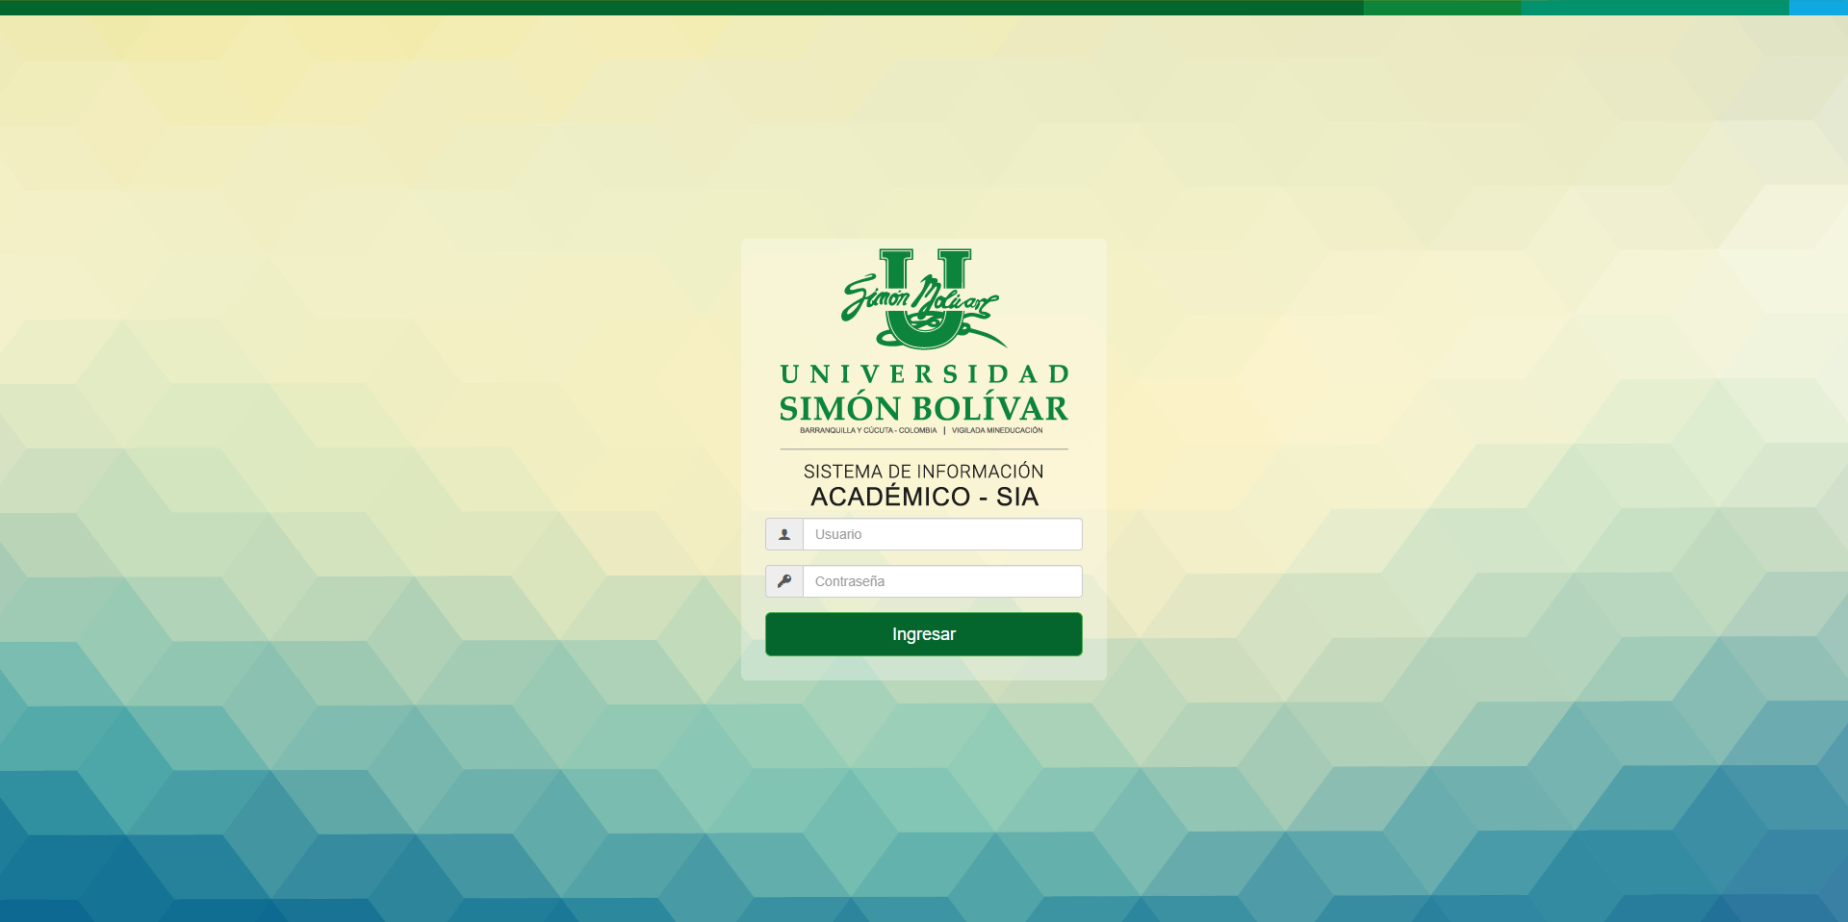
Ingrese desde su navegador al sitio web de estudiantes de la Universidad: https://portal.unisimon.edu.co/estudiantes/ e inicia sesión

Slide 3
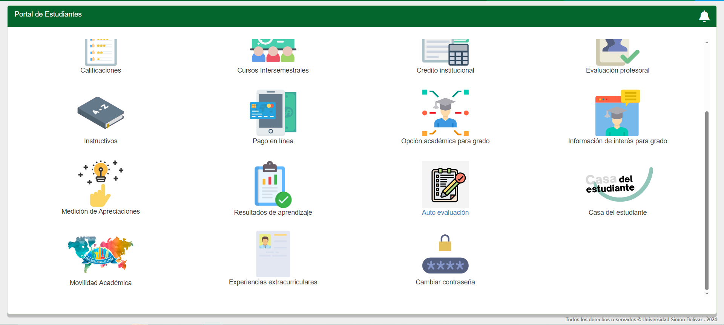
Después de iniciar sesión, dirígete al logo de “Experiencias Extracurriculares”

Slide 4
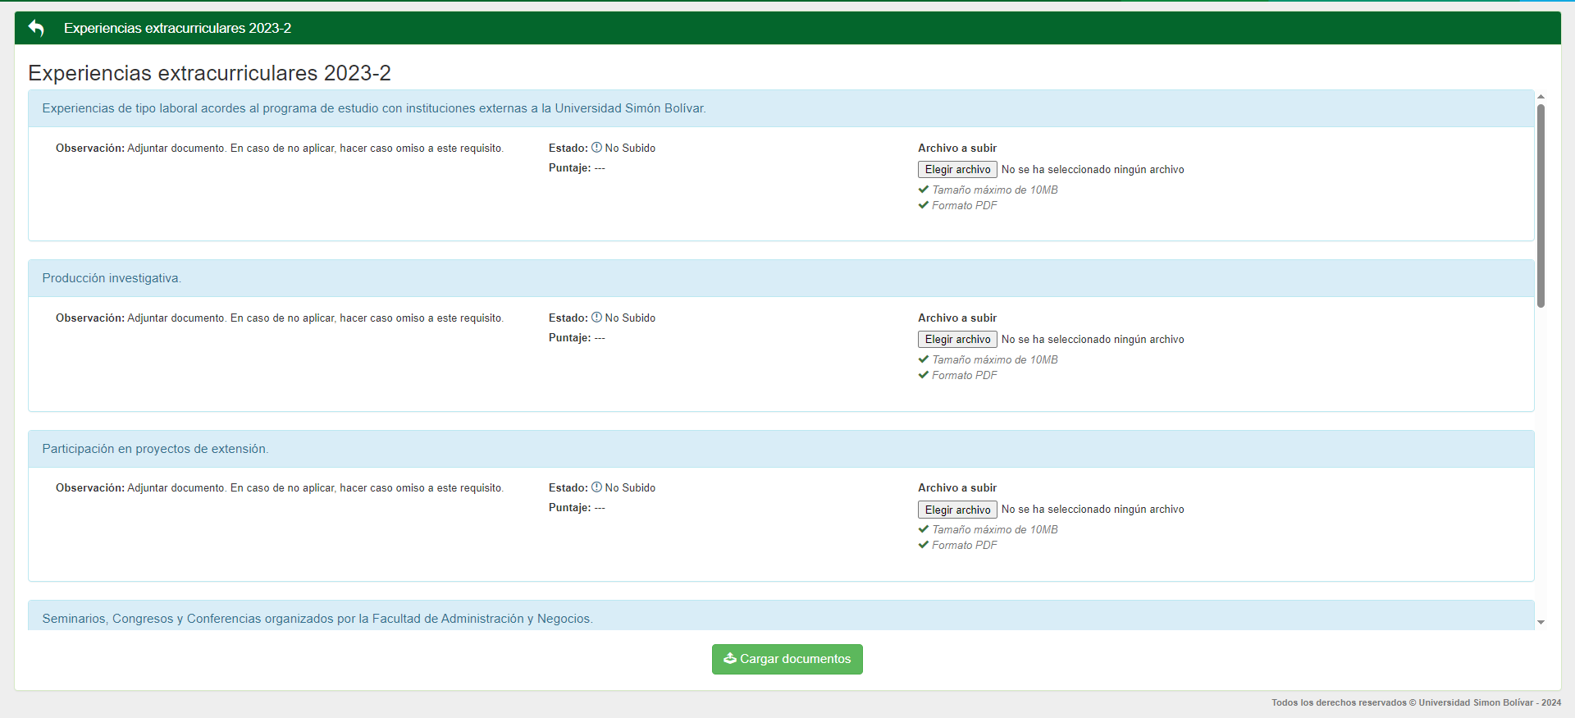
Después de ingresar al modulo de “Experiencias Extracurriculares”,
Podrá visualizar los archivos solicitados.

Slide 5
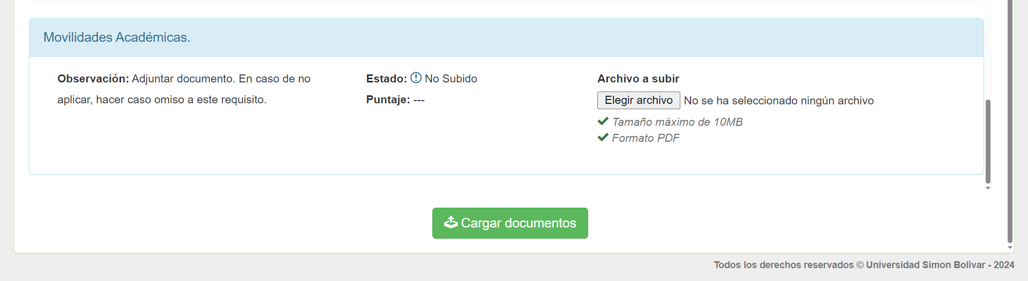
Para cargar dichos archivos deberá presionar el botón “Elegir archivo” y seleccionar los archivos a subir.
Posteriormente presionar el botón “Cargar documentos” ubicado en la parte inferior.
1. Seleccionar Los archivos.
2. Cargar los documentos.

Slide 6
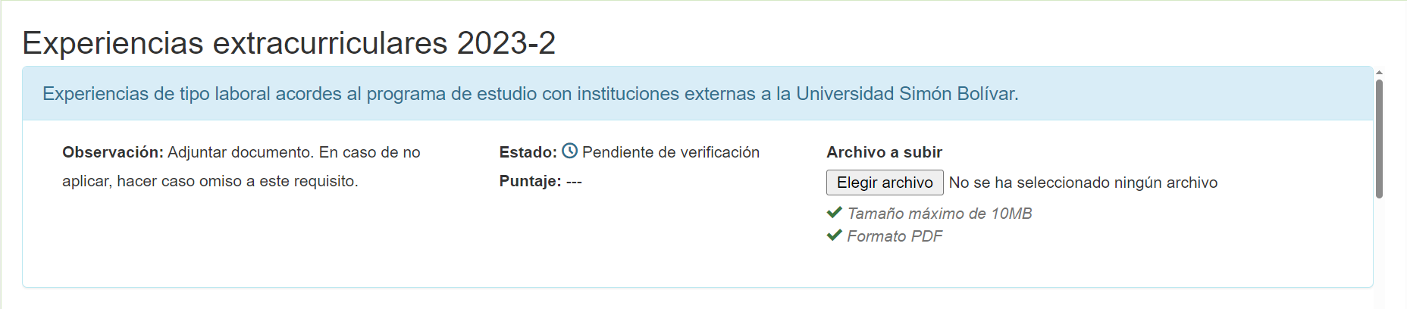
Una vez cargados los documentos se actualizará el estado a “Pendiente de verificación”
Y deberá esperar que el funcionario gestione los respectivos documentos.
Estado nuevo de verificación.

Slide 7
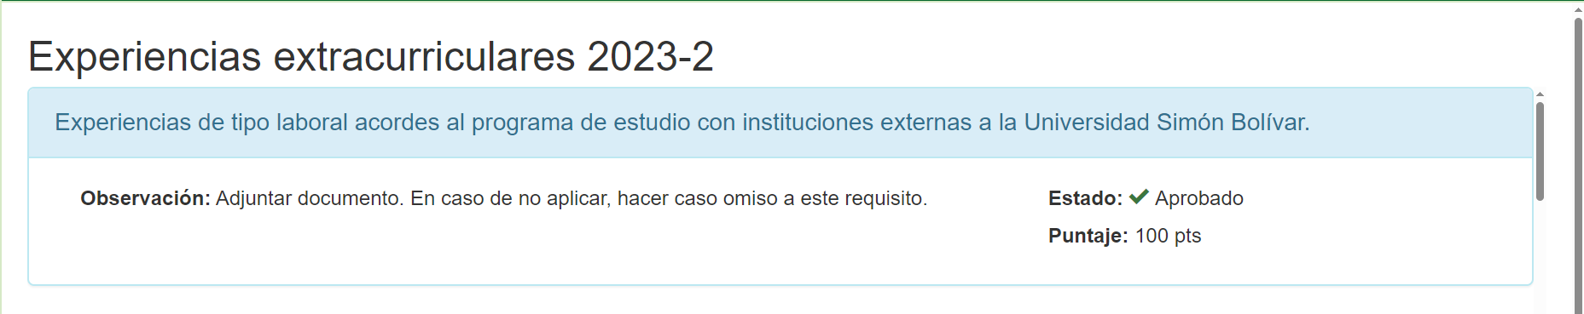
Sí el documento enviado cumple con los requisitos el estado cambiará a “Aprobado”
y recibirá un puntaje bajo el criterio del funcionario.
Estado aprobado.
Puntaje recibido.

Slide 8
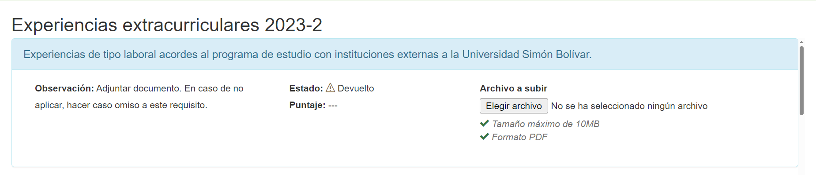
En caso de no cumplir con los requisitos el estado cambiará a “Devuelto”
y podrá cargar los documentos nuevamente.
Estado devuelto.

